Slide 1
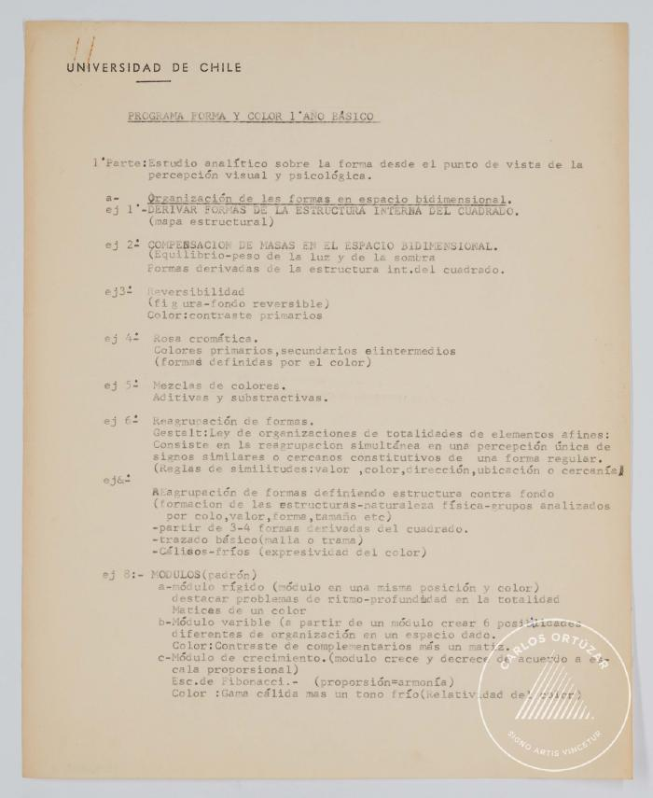
Programa forma y color 1 año básico (3-10003)

